Slide 1
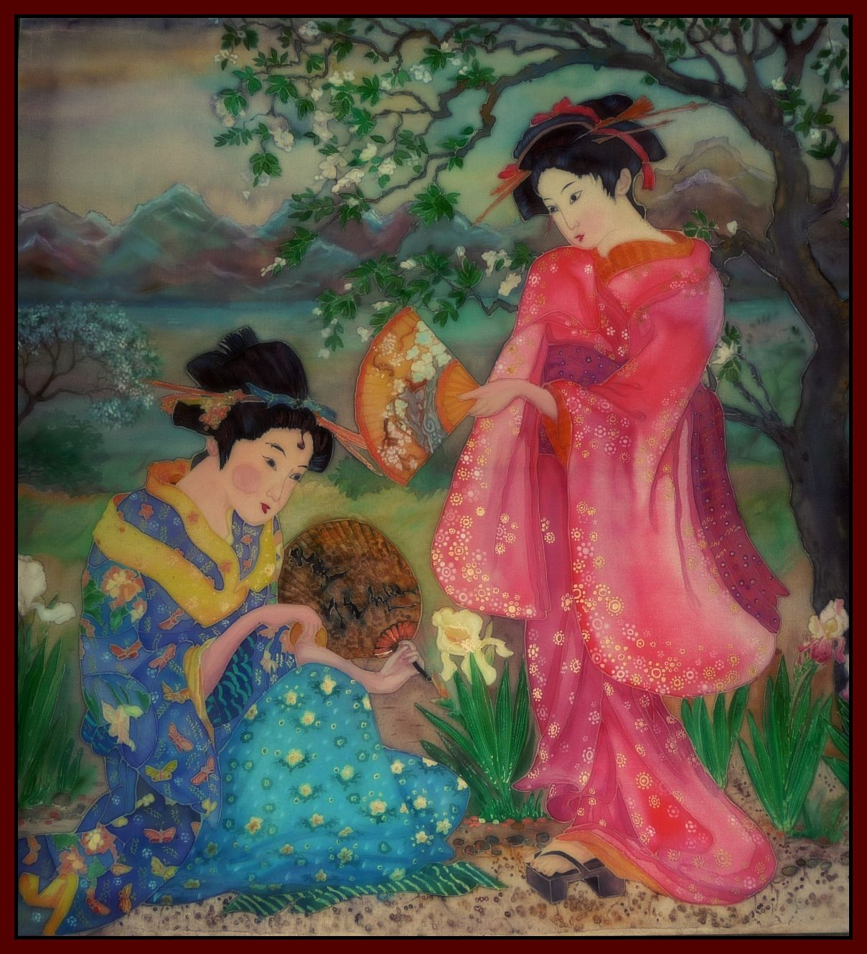
Художественная роспись ткани на занятиях декоративной композиции в художественной школе

Slide 2
МБУДО «Детская художественная школа №2»
Преподаватель высшей
квалификационной категории:
КОЗИНА ИНЕССА МИХАЙЛОВНА

Slide 3
История возникновения росписи по ткани
Батик — batik — индонезийское слово. В переводе с индонезийского оно означает «капля воска». Membatik — рисовать, покрывать каплями, штриховать. Техника батик основана на том, что парафин, резиновый клей, а также некоторые другие смолы и лаки, будучи нанесёнными на ткань, не пропускают через себя краску — или, как говорят художники, «резервируют» от окраски отдельные участки ткани

Slide 4
Цели задания:
Развитие индивидуальных творческих способностей учеников средствами изобразительной техники батик. Познакомить учеников с искусством батика , с инструментами, предназначенными для росписи с особыми техниками и приёмами росписи. Развивать творческие способности детей, совершенствовать умение работать красками и кистью , пользоваться цветом как средством художественной выразительности.

Slide 5
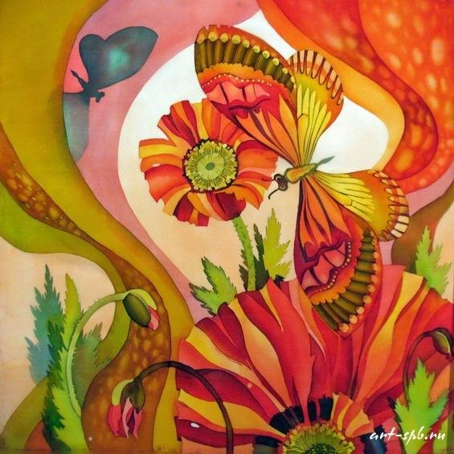
Техники батика
Существует несколько видов батика — горячий, холодный, узелковый, свободная роспись. Они отличаются способом резервирования ткани.

Slide 6
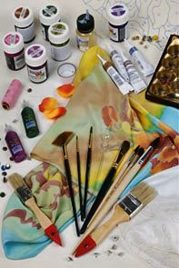
Инструменты и материалы:
деревянные подрамники ткань:х/б или тонкий шёлк натуральный или искусственный кнопки краски кисти резервирующий состав бумага для эскизов ножницы.

Slide 7
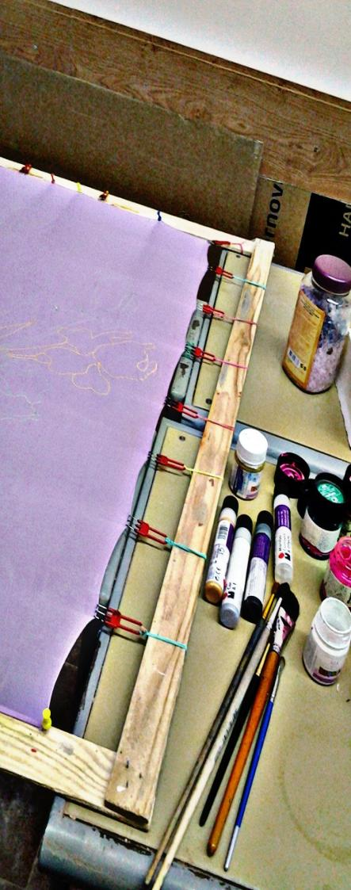
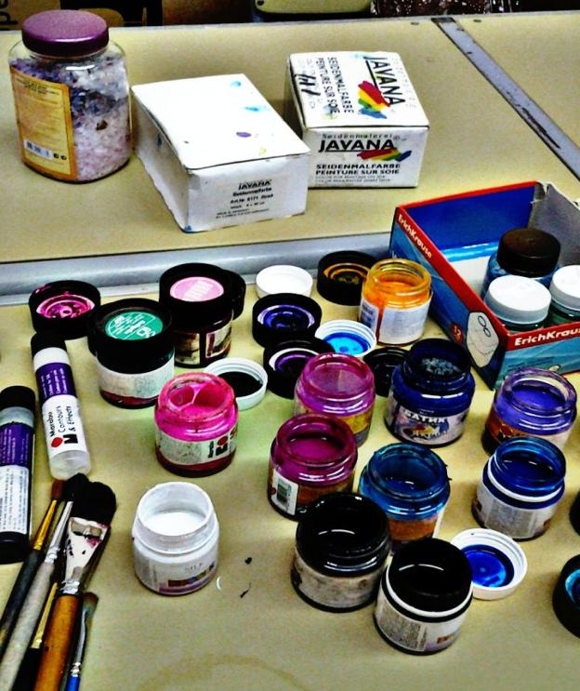

Slide 8
Этап работы: 1)Выполнение эскиза 2)Перевод рисунка на ткань

Slide 9
2) Обводка рисунка контуром

Slide 10
3) Роспись ткани

Slide 11
4) Готовое изделие

Slide 12
Платье «Ветка сакуры»

Slide 13
Коллекция «Виноград»

Slide 18
Коллекция «Морской бриз»

Slide 20
Участие в выставках

Slide 21
Спасибо за внимание!

